Slide 1
选修一《第一章 空间向量与立体几何》
1.2 空间向量基本定理

Slide 2
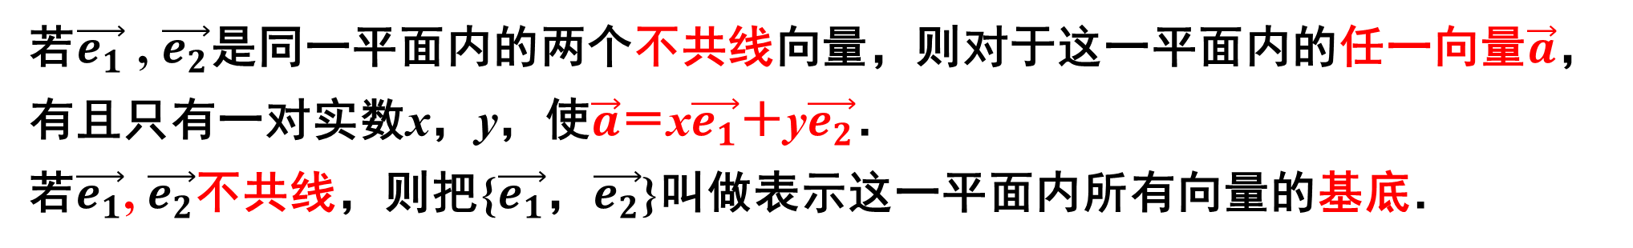
回顾：平面向量基本定理
若$\vec{e_{1}}$ , $\vec{e_{2}}$是同一平面内的两个不共线向量，则对于这一平面内的任一向量$\vec{a}$，
有且只有一对实数x，y，使$\vec{a}$＝x$\vec{e_{1}}$＋y$\vec{e_{2}}$．
若$\vec{e_{1}}$, $\vec{e_{2}}$不共线，则把{$\vec{e_{1}}$，$\vec{e_{2}}$}叫做表示这一平面内所有向量的基底．
平面内任一向量可用2个不共线的向量表示
类比推广
空间中任一向量可用3个不共面的向量表示吗？
（特殊情况）空间中任一向量可用3个两两垂直且不共面的向量表示吗？

Slide 3
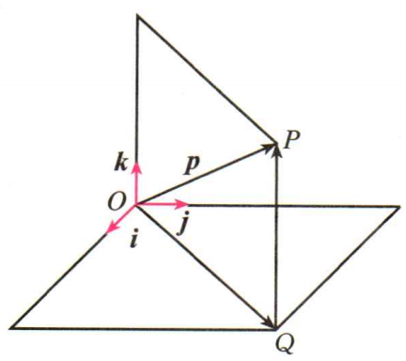
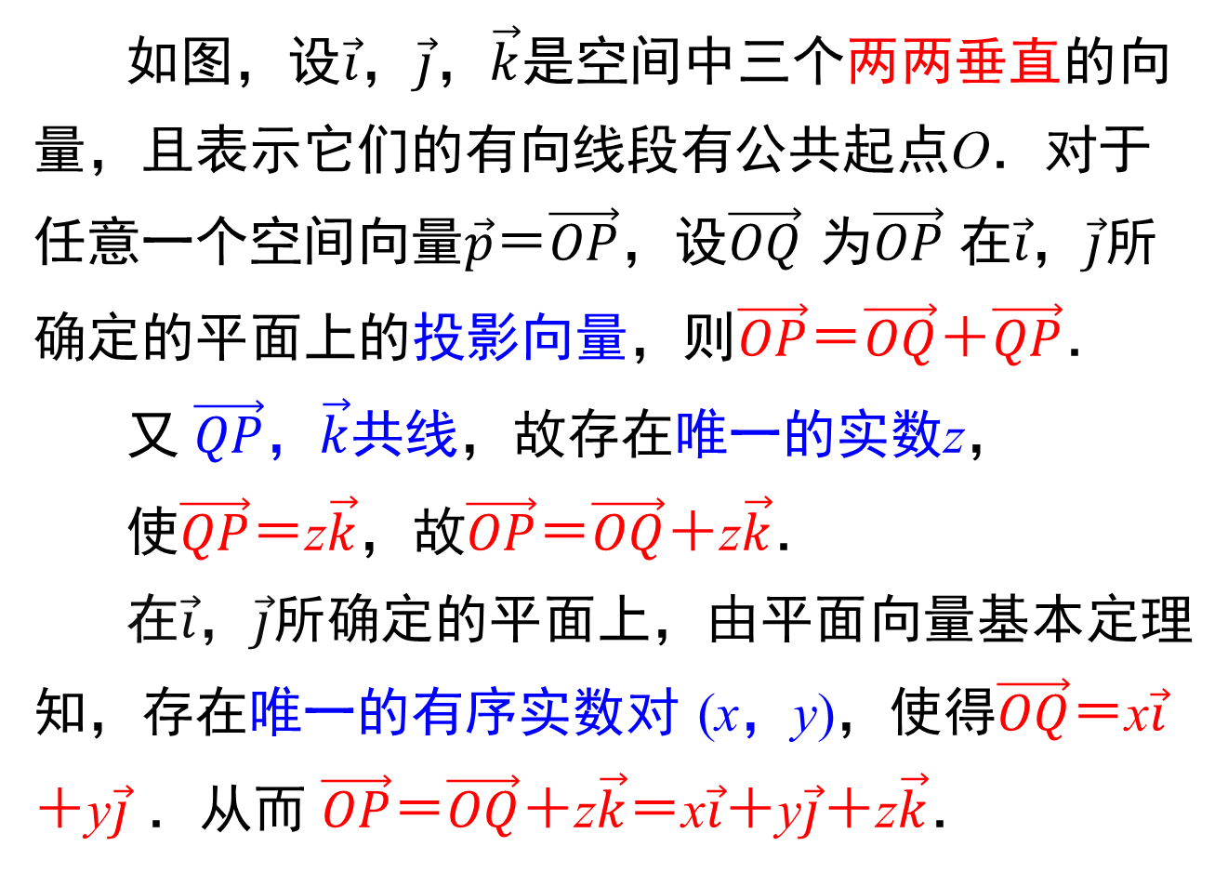
引入：空间向量的分解与表示
如图，设$\vec{i}$，$\vec{j}$，$\vec{k}$是空间中三个两两垂直的向量，且表示它们的有向线段有公共起点O．对于任意一个空间向量$\vec{p}$＝$\vec{OP}$，设$\vec{OQ}$ 为$\vec{OP}$ 在$\vec{i}$，$\vec{j}$所确定的平面上的投影向量，则$\vec{OP}$＝$\vec{OQ}$＋$\vec{QP}$．
又 $\vec{QP}$，$\vec{k}$共线，故存在唯一的实数z，
使$\vec{QP}$＝z$\vec{k}$，故$\vec{OP}$＝$\vec{OQ}$＋z$\vec{k}$．
在$\vec{i}$，$\vec{j}$所确定的平面上，由平面向量基本定理知，存在唯一的有序实数对 (x，y)，使得$\vec{OQ}$＝x$\vec{i}$＋y$\vec{j}$ ．从而 $\vec{OP}$＝$\vec{OQ}$＋z$\vec{k}$＝x$\vec{i}$＋y$\vec{j}$＋z$\vec{k}$．

Slide 4

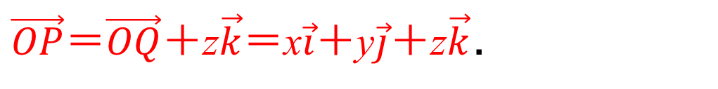
$\vec{OP}$＝$\vec{OQ}$＋z$\vec{k}$＝x$\vec{i}$＋y$\vec{j}$＋z$\vec{k}$．
思考：你能证明x，y，z的唯一性吗？.
证明： 假设除(x，y，z)外，还存在有序实数组(x′，y′，z′)，使得p＝x′i＋y′j＋z′k，则x′i＋y′j＋z′k＝xi＋yj＋zk.
不妨设x′≠x，则(x′－x)i＝(y－y′)j＋(z－z′)k.
由平面向量基本定理可知，i，j，k共面，这与已知矛盾.所以有序实数组(x，y，z)是唯一的.

Slide 5
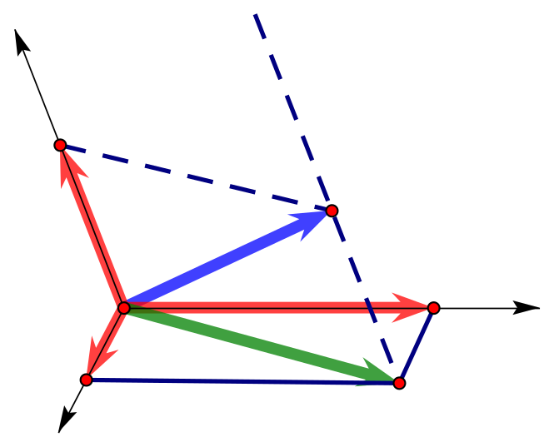
引入：空间向量的分解与表示
如果 i，j，k 是空间三个两两垂直的向量，那么对任意一个空间向量 p，存在唯一的有序实数组 (x，y，z)，使得 p＝x i＋y j＋z k．我们称 xi，yj，zk 分别为向量 p 在 i，j，k 上的分向量。
探究
在空间中，如果用任意三个不共面的向量 a，b，c 代替三个两两垂直的向量 i，j，k，你能得出类似的结论吗？

Slide 6
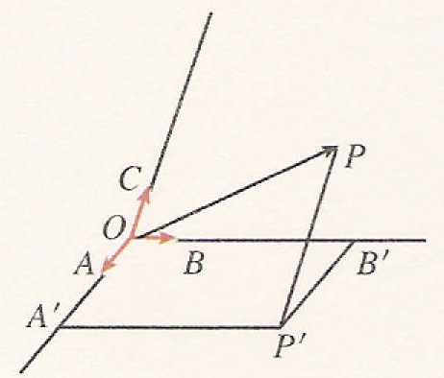
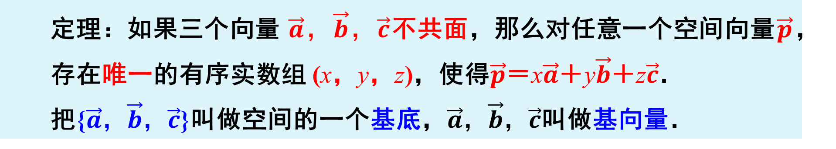
新知1.空间向量基本定理
定理：如果三个向量 $\vec{a}$，$\vec{b}$，$\vec{c}$不共面，那么对任意一个空间向量$\vec{p}$，
存在唯一的有序实数组 (x，y，z)，使得$\vec{p}$＝x$\vec{a}$＋y$\vec{b}$＋z$\vec{c}$．
把{$\vec{a}$，$\vec{b}$，$\vec{c}$}叫做空间的一个基底，$\vec{a}$，$\vec{b}$，$\vec{c}$叫做基向量．

Slide 7
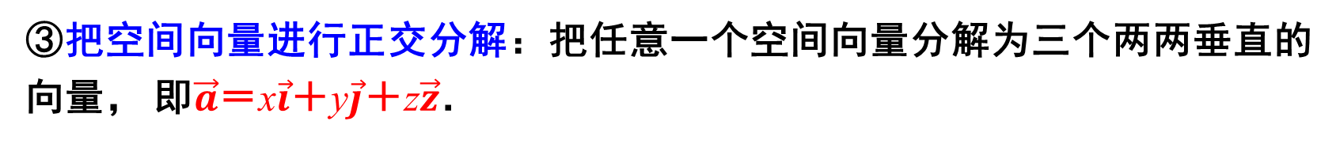

新知1.空间向量基本定理
定理：如果三个向量 $\vec{a}$，$\vec{b}$，$\vec{c}$不共面，那么对任意一个空间向量$\vec{p}$，
存在唯一的有序实数组 (x，y，z)，使得$\vec{p}$＝x$\vec{a}$＋y$\vec{b}$＋z$\vec{c}$．
把{$\vec{a}$，$\vec{b}$，$\vec{c}$}叫做空间的一个基底，$\vec{a}$，$\vec{b}$，$\vec{c}$叫做基向量．
①空间中任意三个不共面的向量都可以构成空间的一个基底．基底选定后， 空间的所有向量均可由基底唯一表示. 一个基底是一个向量组，一个基向量是指基底中的某一个向量.
②单位正交基底{$\vec{i}，\vec{j}，\vec{k}$}：基底中的三个基向量两两垂直，且长度都为1.
③把空间向量进行正交分解：把任意一个空间向量分解为三个两两垂直的向量， 即$\vec{a}$＝x$\vec{i}$＋y$\vec{j}$＋z$\vec{z}$．
Notes:
以同起点的向量做平行四边形、平行六面体，则和向量为面对角线，体对角线

Slide 8
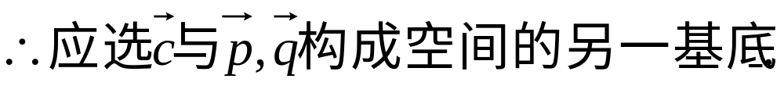
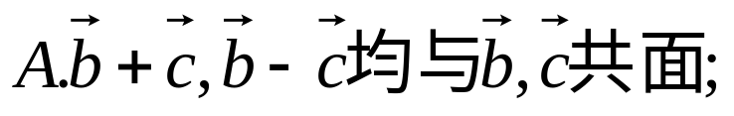
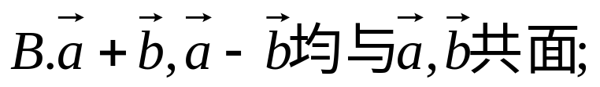
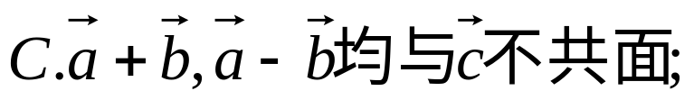
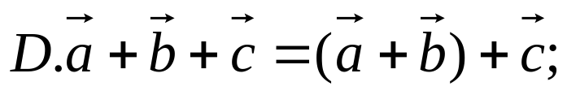
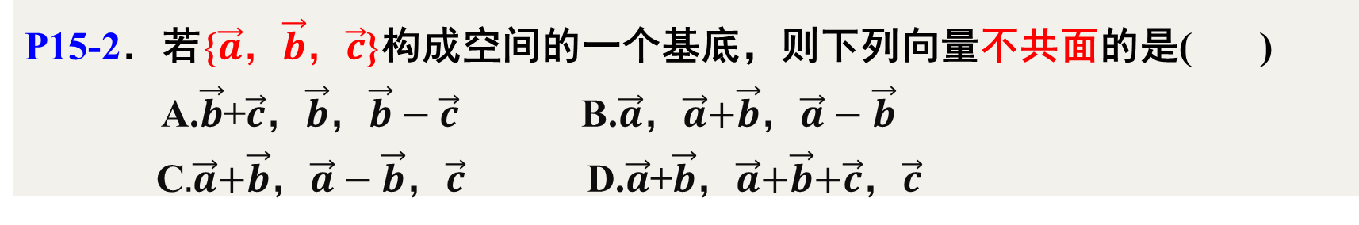
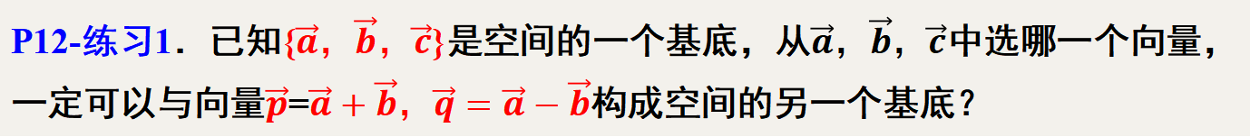
【基础巩固】基底的理解
P12-练习1．已知{$\vec{a}$，$\vec{b}$，$\vec{c}$}是空间的一个基底，从$\vec{a}，\vec{b}，\vec{c}$中选哪一个向量，一定可以与向量$\vec{p}$=$\vec{a}+\vec{b}，\vec{q}=\vec{a}−\vec{b}$构成空间的另一个基底？
P15-2．若{$\vec{a}$，$\vec{b}$，$\vec{c}$}构成空间的一个基底，则下列向量不共面的是( )
A.$\vec{b}$+$\vec{c}$，$\vec{b}$，$\vec{b}−\vec{c}$ B.$\vec{a}$，$\vec{a}$+$\vec{b}$，$\vec{a}−\vec{b}$
C.$\vec{a}$+$\vec{b}$，$\vec{a}−\vec{b}$，$\vec{c}$ D.$\vec{a}$+$\vec{b}$，$\vec{a}$+$\vec{b}$+$\vec{c}$，$\vec{c}$
若三个向量中存在一个向量可用另外两个向量表示，则三向量共面，不可构成基底.
Notes:
以同起点的向量做平行四边形、平行六面体，则和向量为面对角线，体对角线

Slide 9
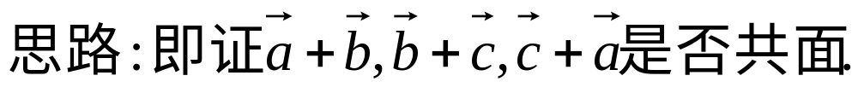
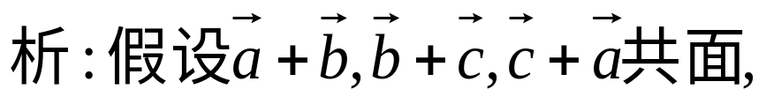
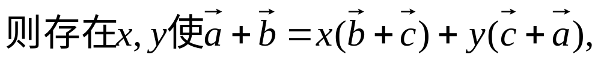
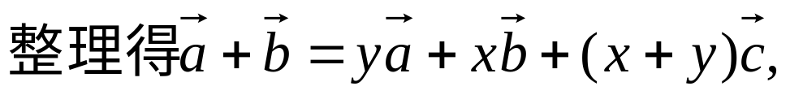
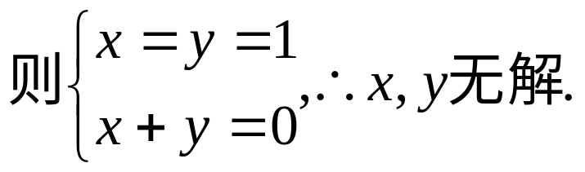

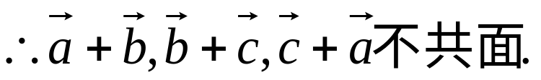
【升级巩固】基底的判断
假设三个向量共面，建立x,y的方程组，若有解，则不可构成基底；若无解，则可构成基底.
若三个向量中存在一个向量可用另外两个向量表示，则三向量共面，不可构成基底.
Notes:
以同起点的向量做平行四边形、平行六面体，则和向量为面对角线，体对角线

Slide 10
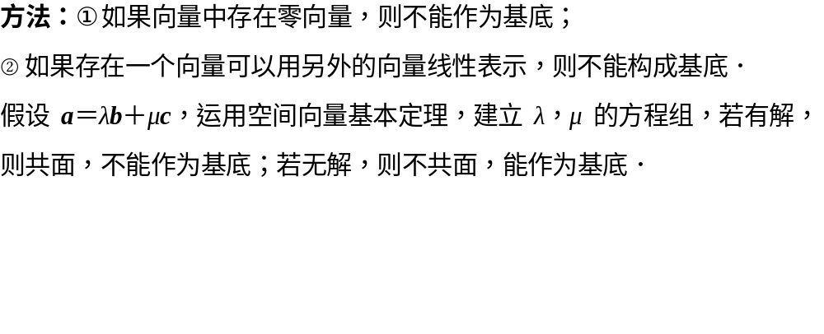
小结：基底的判断思路
(1)判断一组向量能否作为空间的一个基底，实质是判断这三个向量是否共面，若不共面，就可以作为一个基底.
(2)判断基底时，常常依托正方体、长方体、平行六面体、四面体等几何体，用它们从同一顶点出发的三条棱对应的方向向量为基底，并在此基础上构造其他向量进行相关的判断.
Notes:
以同起点的向量做平行四边形、平行六面体，则和向量为面对角线，体对角线

Slide 11
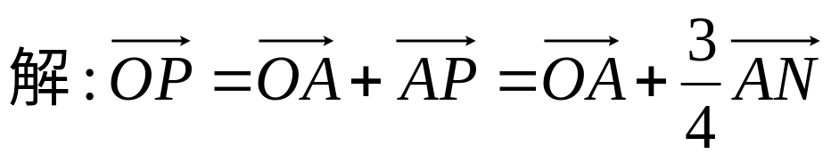
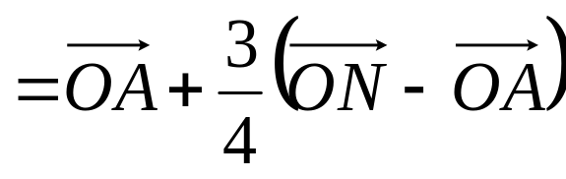
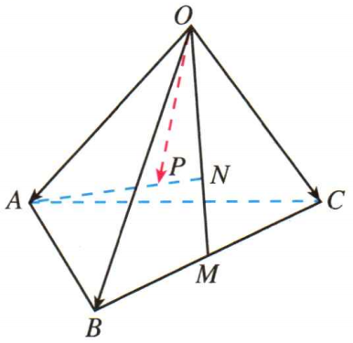
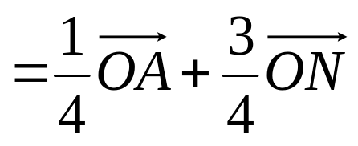
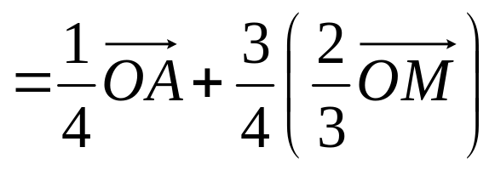
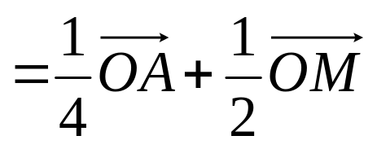
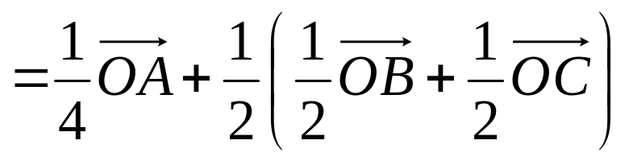
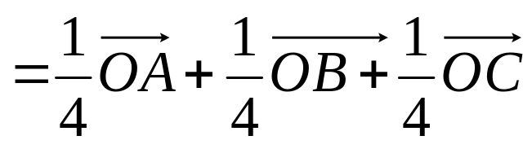
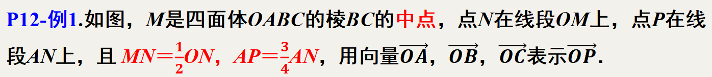
【基底法的应用1】表示空间向量
同类题：P15-3、4
P12-例1.如图，M是四面体OABC的棱BC的中点，点N在线段OM上，点P在线段AN上，且 MN＝$\frac{1}{2}$ON，AP＝$\frac{3}{4}$AN，用向量$\vec{OA}$，$\vec{OB}$，$\vec{OC}$表示$\vec{OP}$．
以三角形法则或平行四边形法则为切入点，建立目标向量与基底的关系.
Notes:
以同起点的向量做平行四边形、平行六面体，则和向量为面对角线，体对角线

Slide 12
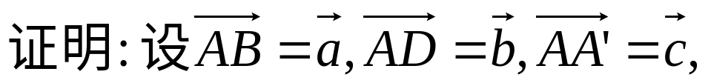
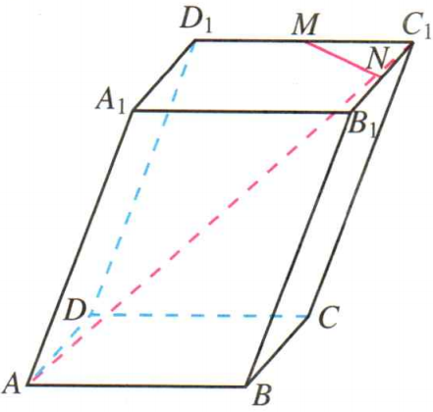
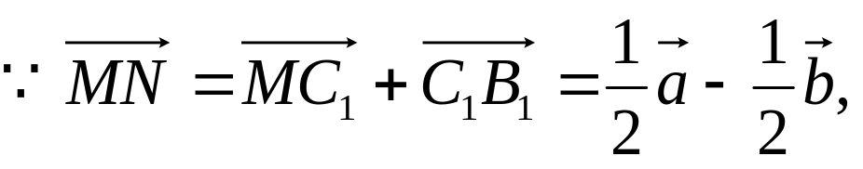
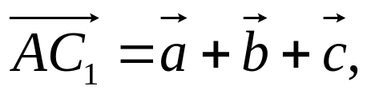
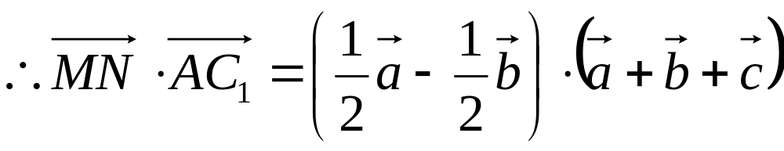
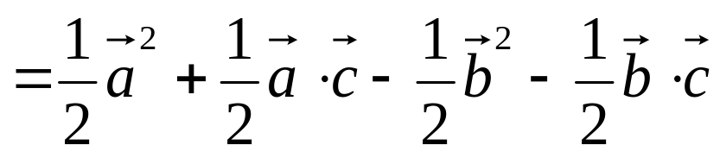

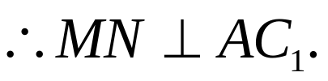
【基底法的应用4】证线线垂直(向量数量积为0)
同类题：P14-3
P15-6/7(1)
P13-例2.如图，在平行六面体 ABCD－A₁B₁C₁D₁ 中，AB＝4，AD＝4，AA₁＝5，∠DAB＝60°，∠BAA₁＝60°，∠DAA₁＝60°，M，N 分别为 D₁C₁，C₁B₁ 的中点．求证 ：MN⊥AC₁．
Notes:
以同起点的向量做平行四边形、平行六面体，则和向量为面对角线，体对角线

Slide 13
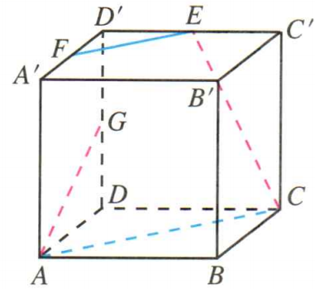
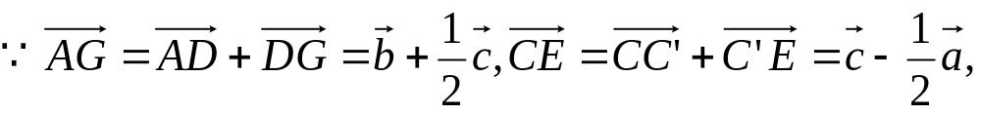
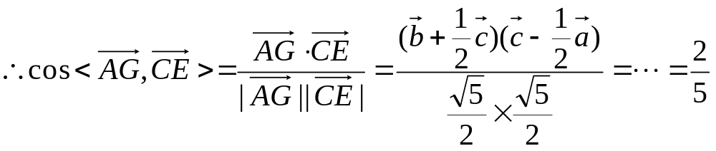
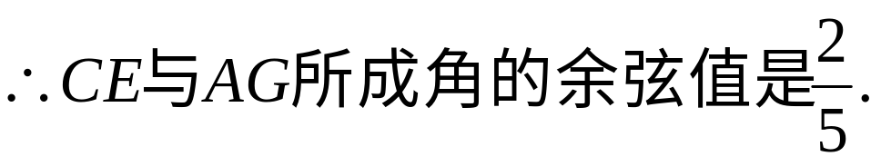
【基底法的应用3】求异面直线所成角(向量夹角)
同类：P14-2
P15-7(2)
P13-例3.如图，正方体 ABCD－A′B′C′D′ 的棱长为 1，E，F，G 分别为 C′D′，A′D′，D′D 的中点．求CE与AG所成角的余弦值．
Notes:
以同起点的向量做平行四边形、平行六面体，则和向量为面对角线，体对角线

Slide 14
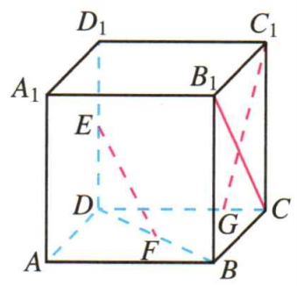
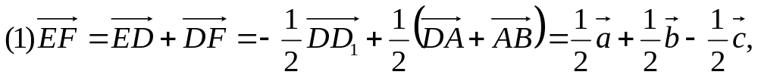
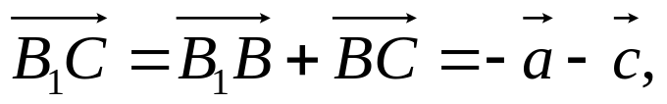
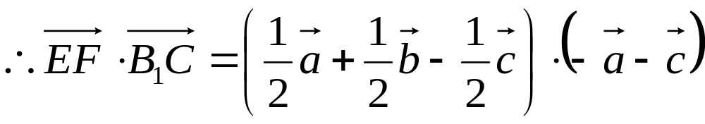
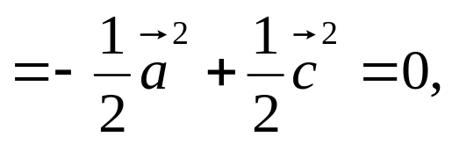

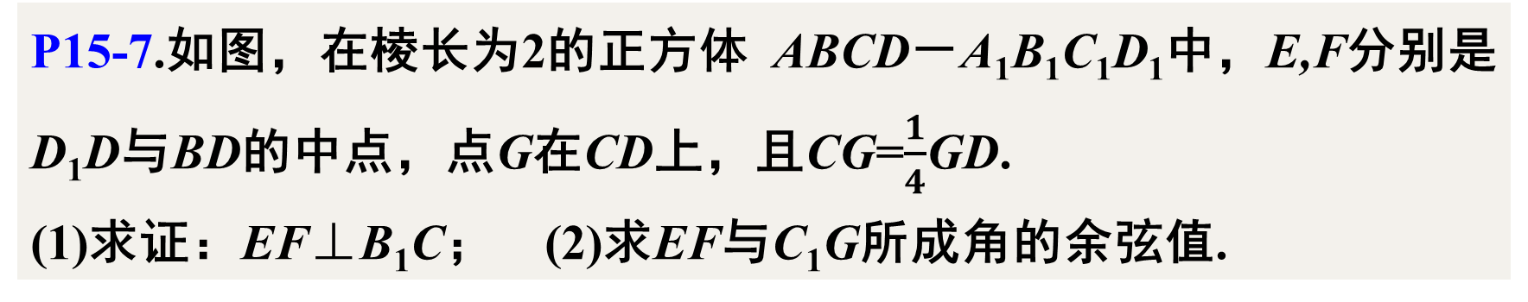
综合运用——基底法
P15-7.如图，在棱长为2的正方体 ABCD－A₁B₁C₁D₁中，E,F分别是D₁D与BD的中点，点G在CD上，且CG=$\frac{1}{4}$GD.
(1)求证：EF⊥B₁C； (2)求EF与C₁G所成角的余弦值.
Notes:
以同起点的向量做平行四边形、平行六面体，则和向量为面对角线，体对角线

Slide 15
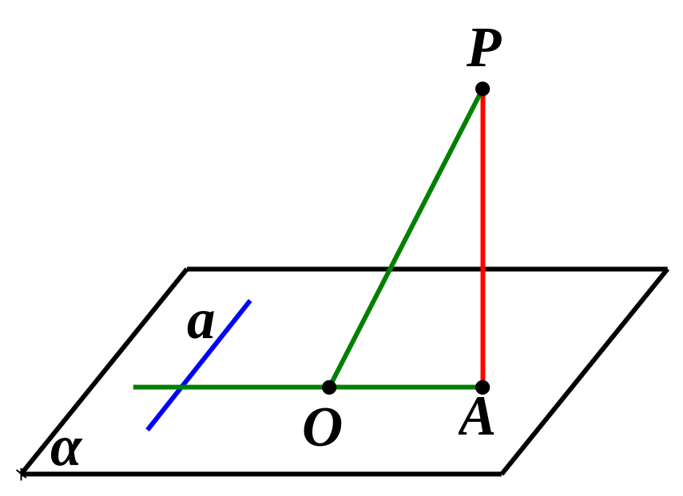
拓广探索
P10-8.(三垂线定理)若平面内的一条直线与这个平面的斜线在面内的射影垂直，则它与这个斜线也垂直.
Notes:
以同起点的向量做平行四边形、平行六面体，则和向量为面对角线，体对角线

Slide 16
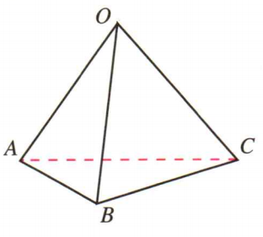
拓广探索
P15-8.已知四面体中三组相对棱的中点间的距离都相等，
求证：这个四面体的相对的棱两两垂直。
Notes:
以同起点的向量做平行四边形、平行六面体，则和向量为面对角线，体对角线

Slide 17
拓广探索
P15-8.已知四面体中三组相对棱的中点间的距离都相等，
求证：这个四面体的相对的棱两两垂直。
①四面体中的3组对棱中有2组两两垂直，
则另一组对棱也互相垂直.
②四面体中3组对棱的中点间的距离相等，
则这3组对棱两两垂直.
Notes:
以同起点的向量做平行四边形、平行六面体，则和向量为面对角线，体对角线

Slide 18
小结：空间向量的基底
1.基底的判断：若三个向量不共面，则可作为空间向量的一个基底．
①存在一个向量可以另外两个向量表示，则三向量共面；
②假设三向量共面，建立x,y的方程组，若无解，则不共面，若有解，则共面.
2.基底的构建：常依托正方体、长方体、平行六面体、四面体等几何体，用
从同一顶点出发的三条棱对应的向量为基底，并尽量选已知夹角和长度的向量．
3.用基底表示向量：结合向量的加减法运算法则寻找目标向量与基向量的关系.
4.基底的运用：用基底法解决立体几何中的垂直、共线、角度、模长等问题.
Notes:
以同起点的向量做平行四边形、平行六面体，则和向量为面对角线，体对角线

Slide 19

小结：空间向量的基底
4.基底的运用：用基底法解决立体几何中的垂直、共线、角度、模长等问题.
(4)若要求线段长度，则转化为求向量的模.
Notes:
以同起点的向量做平行四边形、平行六面体，则和向量为面对角线，体对角线

Slide 20
课后作业
1.活页《1.2空间向量基本定理》
2.导学大书《1.2空间向量基本定理》
例1、变式1变式2 变式3备选例1、例2
Notes:
以同起点的向量做平行四边形、平行六面体，则和向量为面对角线，体对角线

